Slide 1
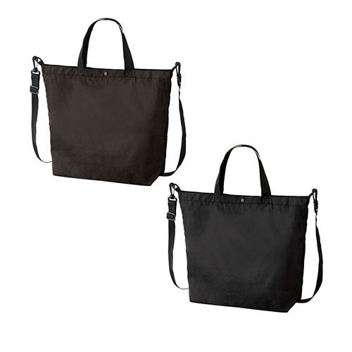
【提案書】
デイタフ・テントクロス パッカブル2WAYトート(撥水加工)
特徴
トートとしてもショルダーとしても利用できる上、テントクロス生地を使用することで耐久性にも優れた使い勝手の良いバッグです。イベントでの特典用や景品用などにもおすすめです。
商品写
納期
納期スペース
仕様
カラー展開：ダークブラウン、ブラック
素材：ポリエステル(撥水加工)、ポリプロピレン
サイズ：使用時:約350×330×120mm(間口430mm)収納時:約140×140×40mm
包装：ポリ袋入
備考：名入れ可能 間口:スナップボタン仕様
お見積
お見積りスペース

